Slide 1


Отчетная презентация проекта повышения эффективности
Оптимизация процесса закупки товаров, работ и услуг для нужд ФГБОУ ВО «СахГУ»
ДОКЛАДЧИК:
Чернова Валерия Евгеньевна
Специалист проектного офиса
ОРГАНИЗАЦИЯ:
ФГБОУ ВО "СахГУ"
2024

Slide 2
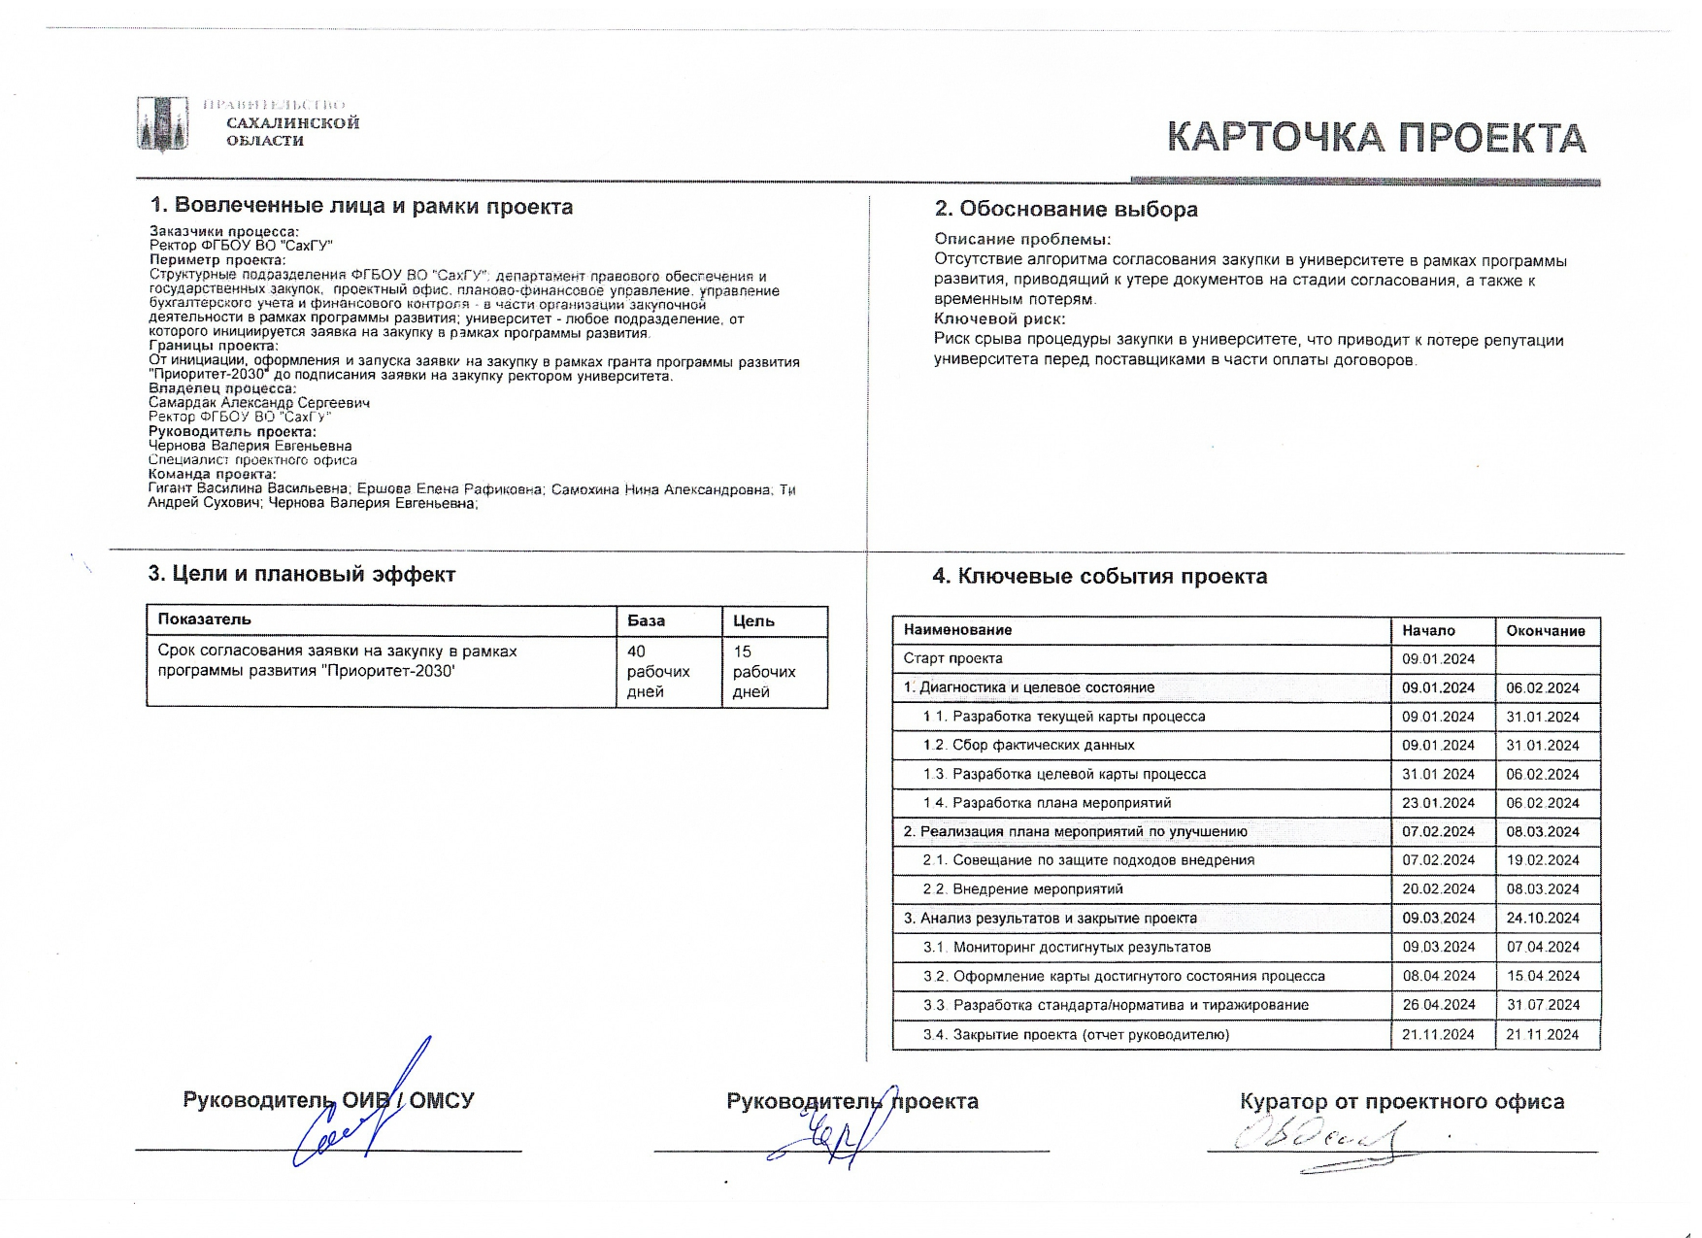

Slide 3

КАРТОЧКА ПРОЕКТА
1. Вовлеченные лица и рамки проекта
2. Обоснование выбора
Заказчики процесса:
Ректор ФГБОУ ВО "СахГУ"
Периметр проекта:
Структурные подразделения ФГБОУ ВО "СахГУ": департамент правового обеспечения и государственных закупок, проектный офис, планово-финансовое управление, управление бухгалтерского учета и финансового контроля - в части организации закупочной деятельности в рамках программы развития; университет - любое подразделение, от которого инициируется заявка на закупку в рамках программы развития.
Границы проекта:
От инициации, оформления и запуска заявки на закупку в рамках гранта программы развития "Приоритет-2030" до подписания заявки на закупку ректором университета.
Владелец процесса:
Самардак Александр Сергеевич
Ректор ФГБОУ ВО "СахГУ"
Руководитель проекта:
Чернова Валерия Евгеньевна
Специалист проектного офиса
Команда проекта:
Гигант Василина Васильевна; Ершова Елена Рафиковна; Самохина Нина Александровна; Ти Андрей Сухович.
Описание проблемы:
Отсутствие алгоритма согласования закупки в университете в рамках программы развития, приводящий к утере документов на стадии согласования, а также к временным потерям.
Ключевой риск:
Риск срыва процедуры закупки в университете, что приводит к потере репутации университета перед поставщиками в части оплаты договоров.
3. Цели и плановый эффект
4. Ключевые события проекта
Наименование | Начало | Окончание
Старт проекта | 09.01.2024
1. Диагностика и целевое состояние | 09.01.2024 | 06.02.2024
1.1. Разработка текущей карты процесса | 09.01.2024 | 31.01.2024
1.2. Сбор фактических данных | 09.01.2024 | 31.01.2024
1.3. Разработка целевой карты процесса | 31.01.2024 | 06.02.2024
1.4. Разработка плана мероприятий | 23.01.2024 | 06.02.2024
2. Реализация плана мероприятий по улучшению | 07.02.2024 | 08.03.2024
2.1. Совещание по защите подходов внедрения | 07.02.2024 | 19.02.2024
2.2. Внедрение мероприятий | 20.02.2024 | 08.03.2024
3. Анализ результатов и закрытие проекта | 09.03.2024 | 24.10.2024
3.1. Мониторинг достигнутых результатов | 09.03.2024 | 07.04.2024
3.2. Оформление карты достигнутого состояния процесса | 08.04.2024 | 15.04.2024
3.3. Разработка стандарта/норматива и тиражирование | 26.04.2024 | 31.07.2024
3.4. Закрытие проекта (отчет руководителю) | 21.11.2024 | 21.11.2024
Показатель | База | Цель
Срок согласования заявки на закупку в рамках программы развития "Приоритет-2030" | 40 рабочих дней | 15 рабочих дней

Slide 4






КАРТА ТЕКУЩЕГО СОСТОЯНИЯ ПРОЦЕССА
1
2
Время протекания процесса:
40 рб.дн
Проблемы:
1. Отсутствие утвержденной формы
2. Отсутствие точного перечня необходимых документов в рамках закупки
3. Отсутствие алгоритма подготовки документов
4. Отсутствие знаний у ответственного по корректному наименованию предмета закупки, учитывая особенности ведения учета в бюджетном учреждении
5. Отсутствие коммуникаций между ответственным и согласовантами
6. Потеря времени на передвижение между согласовантами
7. Утеря документов
Вход
1
3 рб.дн
2
2 рб.дн
3
3 рб.дн
Ответственный
Помощник ректора по финансовым вопросам
Руководитель проектного офиса, проректор
0 рб.дн
2 рб.дн
2 рб.дн
3 рб.дн
Определение ответственным лицом (ответственный) потребностей, что необходимо закупить в рамках программы развития. Инициация закупки товаров, работ, услуг.
Заполнение формы заявки на закупку на бумаге, сбор пакета документов.
Согласовывание заявки на наличие финансов для данной закупки.
Согласование заявки на закупку на целесообразность.
НЕТ
1,2,3
НЕТ
1,5,6
НЕТ
1,2,4,5,6
1
1
2
4
3 рб.дн
5
2 рб.дн
6
10 рб.дн
Выход
Начальник планово-финансового управления
Главный бухгалтер
Контрактная служба
4 рб.дн
1 рб.дн
5 рб.дн
Согласование заявки на корректность формулировки предмета закупки, наличие финансов для данной закупки.
Согласование заявки на корректность формулировки предмета закупки.
Прием заявки на закупку с пакетом документов: проверка на полноту и правильность заявки с документами
Окончание процесса: Заявка на закупку подписана ректором университета.
Легенда:
2
2
Проблема
Решение
Возврат к предыдущему этапу
НЕТ
3 ч
НЕТ
1,2,3,4,5,6,7
НЕТ
2,4,5,6
НЕТ
1,2,3,4,5,6,7
Длительность
по регламенту
Длительность
по регламенту

Slide 5
СБОР ФАКТИЧЕСКИХ ДАННЫХ ПРОЦЕССА

Slide 6
АНАЛИЗ И РЕШЕНИЕ ПРОБЛЕМ
n/n | Проблема | Причина | Решение
1 | Отсутствие утвержденной формы | В связи с получением средств гранта "Приоритет-2030" в 2023 году закупка в рамках программы развития является новым видом деятельности для университета. | Создать шаблон заявки с определенными требованиями, закрепленный в утвержденном нормативном локальном документе университета.
2 | Отсутствие точного перечня необходимых документов в рамках закупки. | Отсутствует взаимодействие между подразделениями, а также с ответственным по закупке. Не выстроена система закупочной деятельности в рамках программы развития. | Выстроить процесс совместной работы контрактной службы, ПФУ, проектного офиса. Ознакомить с алгоритмом участников закупки в рамках программы развития.
3 | Отсутствие алгоритма подготовки документов. | Не выстроен и не утвержден процесс закупки в рамках программы развития. | Утвердить сроки подготовки документов к заявке на закупку в соответствии с видами документов.
4 | Отсутствие знаний у ответственного по корректному наименованию предмета закупки, учитывая особенности ведения учета в бюджетном учреждении. | Отсутствует взаимодействие ответственного с ПФУ и контрактной службой в части проработки наименования предмета закупки. | Выстроить процесс электронного согласования заявки с согласовантами.
5 | Отсутствие коммуникаций между ответственным и согласовантами. | Не выстроен и не утвержден процесс закупки в рамках программы развития. | Определить перечень должностных лиц для согласования.
6 | Потеря времени на передвижение между согласовантами. | Необходимые согласованты находятся в разных зданиях. | Централизованно собирать пакеты документов с заявкой на закупку в проектном офисе для дальнейшей работы.
7 | Утеря документов | Нет единого окна для работы с документами в рамках закупки. | Сделать проектный офис - единым окном - по работе с документами.

Slide 7
КАРТА ЦЕЛЕВОГО СОСТОЯНИЯ ПРОЦЕССА
Время протекания процесса:
15 рб.дн
Предлагаемые решения:
1. Создать шаблон заявки с определенными требованиями, закрепленный в утвержденном нормативном локальном документе университета.
2. Выстроить процесс совместной работы контрактной службы, ПФУ, проектного офиса.
3. Утвердить сроки подготовки документов к заявке на закупку в соответствии с видами документов.
4. Выстроить процесс электронного согласования заявки с согласовантами.
5. Определить перечень должностных лиц для согласования.
6. Сделать проектный офис - единым окном по работе с документами.
7. Ознакомить с алгоритмом участников закупки в рамках программы развития.
Вход
1
1 рб.дн
2
2 рб.дн
3
2 рб.дн
Ответственное лицо
Проектный офис
Начальник планово-финансового управления
0 рб.дн
1 рб.дн
0 рб.дн
1 рб.дн
Определение ответственным лицом потребностей, что необходимо закупить в рамках программы развития. Инициация закупки товаров, работ, услуг.
Заполнение формы заявки на закупку, сбор пакета документов.
Электронное согласовывание заявки на наличие финансов, целесообразность, аффилированность контрагентов.
Электронное согласование заявки на корректность формулировки предмета закупки, наличие финансов для данной закупки.
НЕТ
1,2,3,8
3 рб.дн
1,2,3,4,5,6,7
3 рб.дн
1,2,3,4,5,6,7
4
5 рб.дн
Выход
Контрактная служба
3 рб.дн
Прием заявки на закупку с пакетом документов: проверка на полноту и правильность заявки с документами.
Окончание процесса: Заявка на закупку подписана ректором университета.
Легенда:
2
2
Проблема
Решение
Возврат к предыдущему этапу
НЕТ
3 ч
НЕТ
1,2,3,4,5,6,7
Длительность
по регламенту
Длительность
по регламенту

Slide 8
ПЛАН МЕРОПРИЯТИЙ
пп | Задача, Ответственный | План | Факт | Замечания | Статус
1 | Создать шаблон заявки с определенными требованиями, закрепленный в утвержденном нормативном локальном документе университета. (Ответственный: ведущий специалист планового отдела ПФУ) | 24.01.2024 | 24.01.2024 |  | ●
2 | Выстроить процесс совместной работы контрактной службы, ПФУ, проектного офиса. (Ответственный: специалист проектного офиса – руководитель проекта) | 30.01.2024 | 30.01.2024 |  | ●
3 | Утвердить сроки подготовки документов к заявке на закупку в соответствии с видами документов. (Ответственный: руководитель контрактной службы) | 31.01.2024 | 31.01.2024 |  | ●
4 | Определить перечень должностных лиц для согласования. (Ответственный: ведущий экономист экономического отдела ПФУ ) | 31.01.2024 | 31.01.2024 |  | ●
5 | Выстроить процесс электронного согласования заявки с согласовантами. (Ответственный: главный специалист контрактной службы) | 01.02.2024 | 01.02.2024 |  | ●
6 | Сделать проектный офис - единым окном по работе с документами. (Ответственный: специалист проектного офиса – руководитель проекта) | 17.02.2024 | 17.02.2024 |  | ●
7 | Ознакомить с алгоритмом участников закупки в рамках программы развития. (Ответственный: специалист проектного офиса – руководитель проекта) | 27.04.2024 | 27.04.2024 |  | ●

Slide 9
МОНИТОРИНГ ДОСТИГНУТЫХ РЕЗУЛЬТАТОВ

Slide 10
КАРТА ДОСТИГНУТОГО СОСТОЯНИЯ ПРОЦЕССА
Время протекания процесса:
13 рб.дн
Решения:
1. Создать шаблон заявки на закупку с определенными требованиями, закрепленный в утвержденном локальном документе университета.
2. Выстроить процесс совместной работы контрактной службы, ПФУ, проектного офиса.
3. Утвердить сроки подготовки документов к заявке на закупку в соответствии с видами документов.
4. Выстроить процесс электронного согласования заявки с согласовантами.
5. Определить перечень должностных лиц для согласования.
6. Сделать проектный офис - единым окном по работе с документами.
7. Ознакомить с алгоритмом участников закупки в рамках программы развития.
Вход
1
1 рб.дн
2
2 рб.дн
3
2 рб.дн
Ответственное лицо
Проектный офис
Начальник планово-финансового управления
0 рб.дн
1 рб.дн
0 рб.дн
0 рб.дн
Определение ответственным лицом потребностей, что необходимо закупить в рамках программы развития. Инициация закупки товаров, работ, услуг.
Заполнение формы заявки на закупку, сбор пакета документов.
Электронное согласовывание заявки на наличие финансов, целесообразность, аффилированность контрагентов.
Электронное согласование заявки на корректность формулировки предмета закупки, наличие финансов для данной закупки.
НЕТ
1,2,3,8
3 рб.дн
1,2,3,4,5,7
3 рб.дн
1,2,3,4,5,7
4
5 рб.дн
Выход
Контрактная служба
2 рб.дн
Прием заявки на закупку с пакетом документов: проверка на полноту и правильность заявки с документами.
Окончание процесса: Заявка на закупку подписана ректором университета.
Легенда:
2
2
Проблема
Решение
Возврат к предыдущему этапу
НЕТ
3 ч
НЕТ
1,2,3,4,5,6,7
Длительность
по регламенту
Длительность
по регламенту

Slide 11
РЕЗУЛЬТАТЫ ПРОЕКТА
пп | Показатель | База | Цель | Факт | Комментарий
1 | Срок согласования заявки на закупку в рамках программы развития "Приоритет-2030" | 40 рабочих дней | 15 рабочих дней | 13 рабочих дней
Решение:
Закрыть проект
Комментарии к решению:

Slide 12
ПРИЛОЖЕНИЯ
ПРИЛОЖЕНИЯ

Slide 13
ПРИЛОЖЕНИЯ - КОМАНДА ПРОЕКТА
ВЛАДЕЛЕЦ ПРОЦЕССА
РУКОВОДИТЕЛЬ ПРОЕКТА
Самардак Александр Сергеевич
Ректор ФГБОУ ВО "СахГУ"
Чернова Валерия Евгеньевна
Специалист проектного офиса
КОМАНДА ПРОЕКТА
Гигант Василина Васильевна
Ведущий специалист планового отдела ПФУ
Ершова Елена Рафиковна
Руководитель контрактной службы
Самохина Нина Александровна
Главный специалист контрактной службы
Ти Андрей Сухович
Ведущий экономист экономического отдела ПФУ

Slide 14
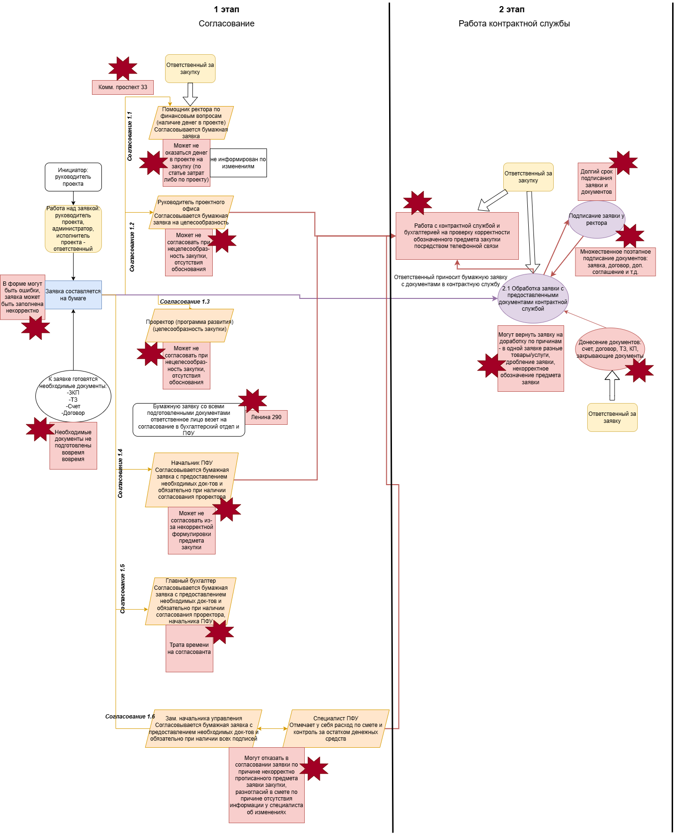
КАРТА ТЕКУЩЕГО СОСТОЯНИЯ ПРОЦЕССА

Slide 15
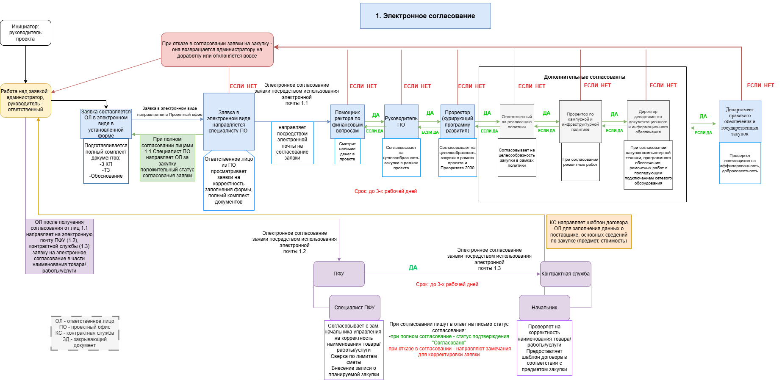
КАРТА ЦЕЛЕВОГО СОСТОЯНИЯ ПРОЦЕССА

Slide 16
ПРИЛОЖЕНИЯ - ЭФФЕКТ ОТ МЕРОПРИЯТИЙ
n/n | Наименование мероприятия | Эффект от мероприятия
1 | Создать шаблон заявки с определенными требованиями, закрепленный в утвержденном нормативном локальном документе университета. | Разработана и утверждена форма для заявки на закупку в рамках программы развития.
2 | Выстроить процесс совместной работы контрактной службы, ПФУ, проектного офиса. | Выстроен процесс работы между подразделениями.
3 | Утвердить сроки подготовки документов к заявке на закупку в соответствии с видами документов. | Сроки определены и утверждены.
4 | Выстроить процесс электронного согласования заявки с согласовантами. | Создан процесс электронного согласования.
5 | Определить перечень должностных лиц для согласования. | Сокращены сроки согласования.
6 | Сделать проектный офис - единым окном по работе с документами. | Сокращен риск утери документов.
7 | Ознакомить с алгоритмом участников закупки в рамках программы развития. | Сокращены сроки.

Slide 17
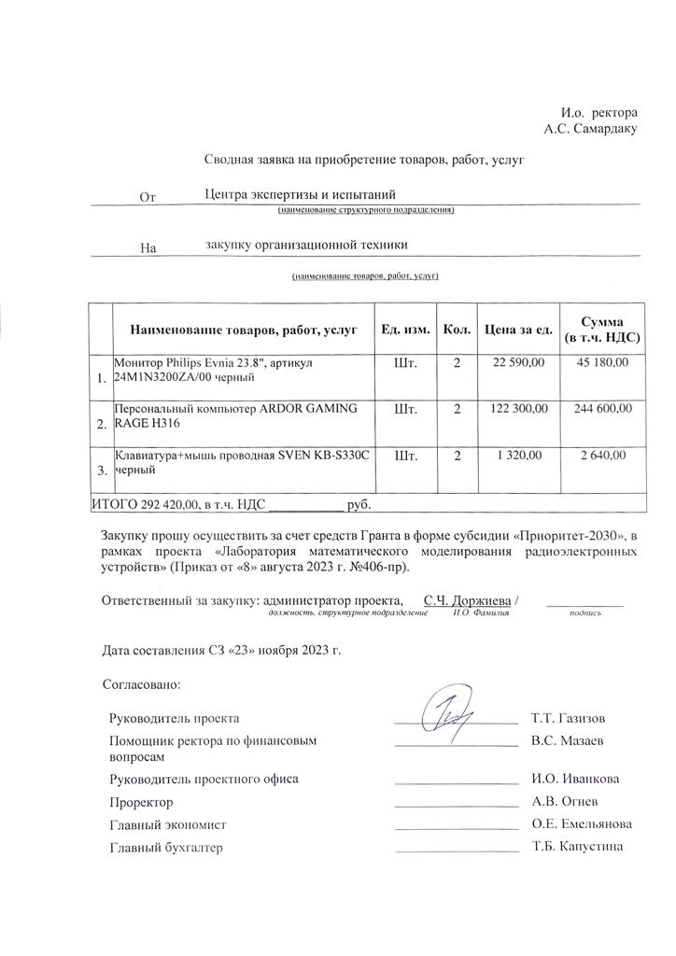
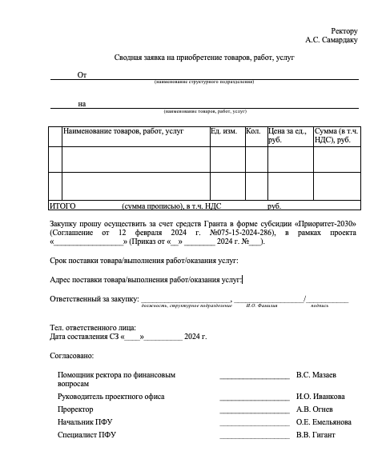
ПРИЛОЖЕНИЯ - ЭФФЕКТ ОТ ВНЕДРЕНИЯ 1 / 7
Наименование мероприятия:
Создать шаблон заявки с определенными требованиями, закрепленный в утвержденном нормативном локальном документе университета.
Эффект от мероприятия:
Разработана и утверждена форма для заявки на закупку в рамках программы развития.
БЫЛО:
СТАЛО:

Slide 18
ПРИЛОЖЕНИЯ - ЭФФЕКТ ОТ ВНЕДРЕНИЯ 2 / 7
Наименование мероприятия:
Выстроить процесс совместной работы контрактной службы, ПФУ, проектного офиса.
Эффект от мероприятия:
Выстроен процесс работы между подразделениями.
СТАЛО:
Запрос от инициатора
Проектный офис определяет направление запроса
Отработка запроса с контрактной службой
Отработка запроса с ПФУ, материальным отделом и иными подразделениями, работающими в части решения бухгалтерских вопросов
Проектный офис аккумулирует ответ на запрос
Инициатор получает ответ на запрос

Slide 19
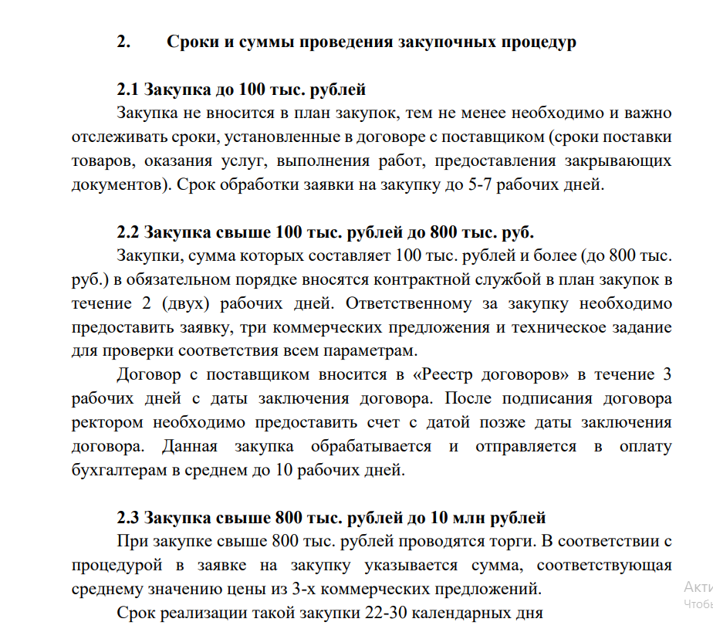
ПРИЛОЖЕНИЯ - ЭФФЕКТ ОТ ВНЕДРЕНИЯ 3 / 7
Наименование мероприятия:
Утвердить сроки подготовки документов к заявке на закупку в соответствии с видами документов.
Эффект от мероприятия:
Сроки определены и утверждены.
СТАЛО:

Slide 20
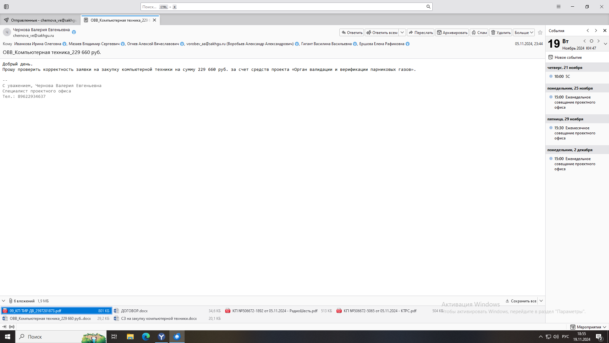
ПРИЛОЖЕНИЯ - ЭФФЕКТ ОТ ВНЕДРЕНИЯ 4 / 7
Наименование мероприятия:
Выстроить процесс электронного согласования заявки с согласовантами.
Эффект от мероприятия:
Создан процесс электронного согласования.
СТАЛО:

Slide 21
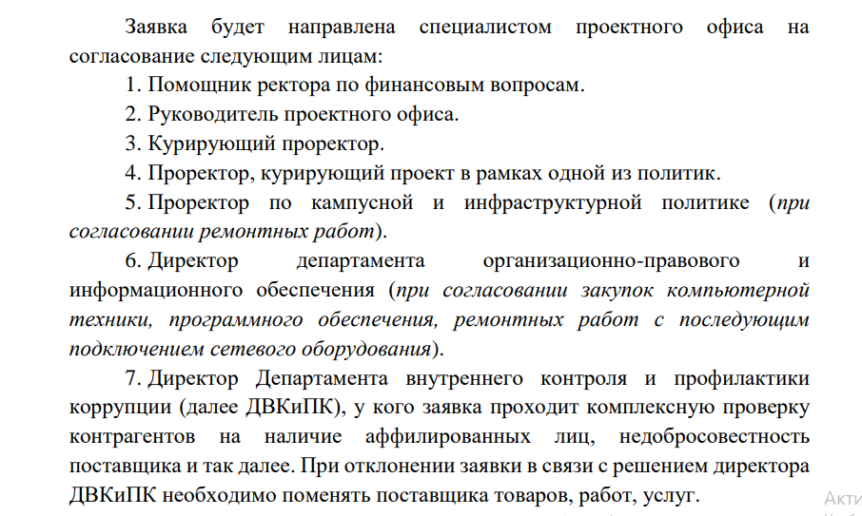
ПРИЛОЖЕНИЯ - ЭФФЕКТ ОТ ВНЕДРЕНИЯ 5 / 7
Наименование мероприятия:
Определить перечень должностных лиц для согласования.
Эффект от мероприятия:
Сокращены сроки согласования.
СТАЛО:

Slide 22
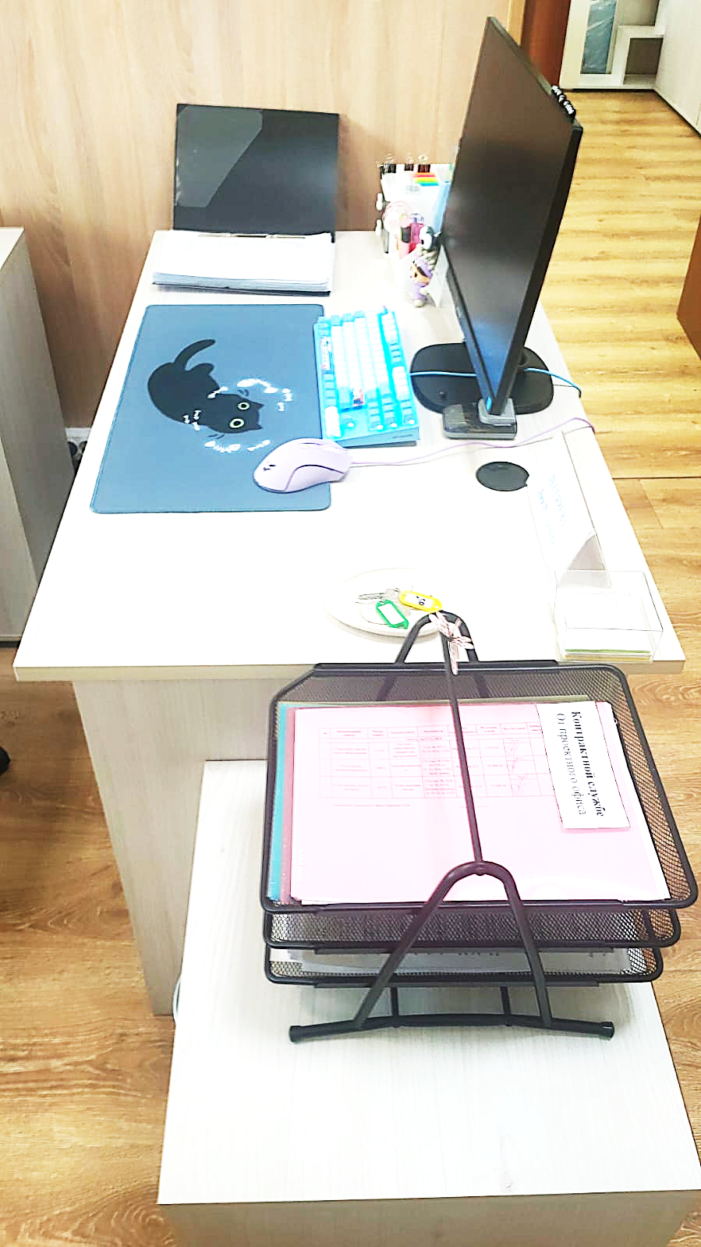
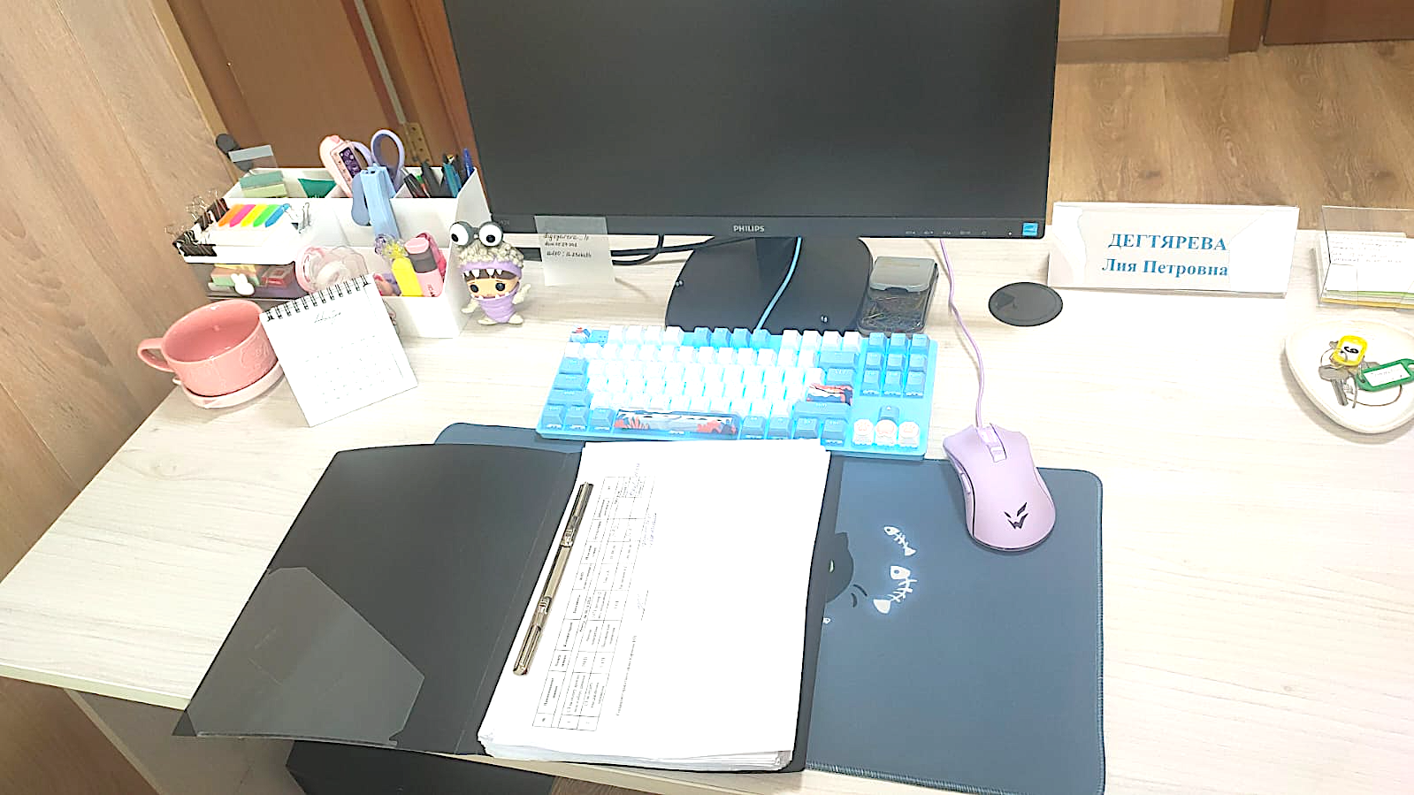
ПРИЛОЖЕНИЯ - ЭФФЕКТ ОТ ВНЕДРЕНИЯ 6 / 7
Наименование мероприятия:
Сделать проектный офис - единым окном по работе с документами.
Эффект от мероприятия:
Сокращен риск утери документов.
СТАЛО:

Slide 23
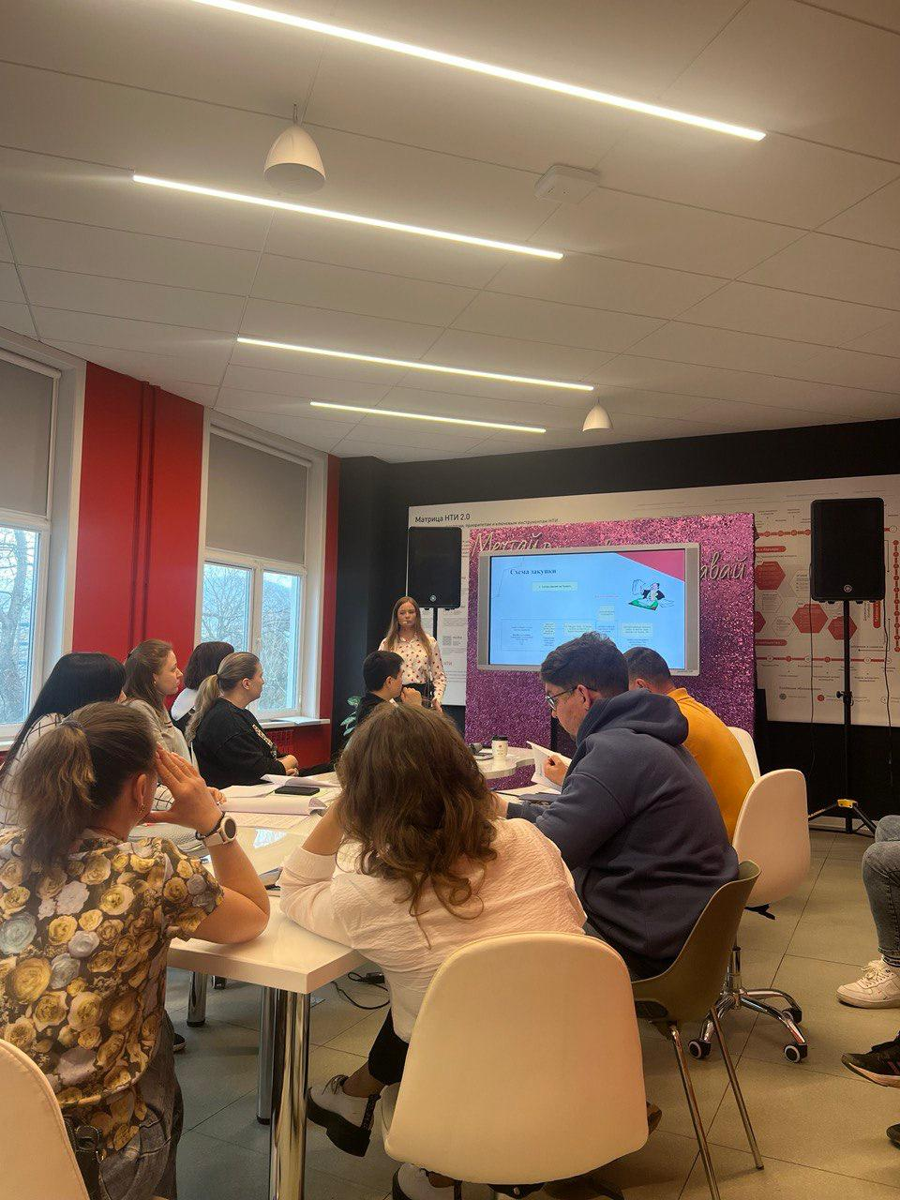
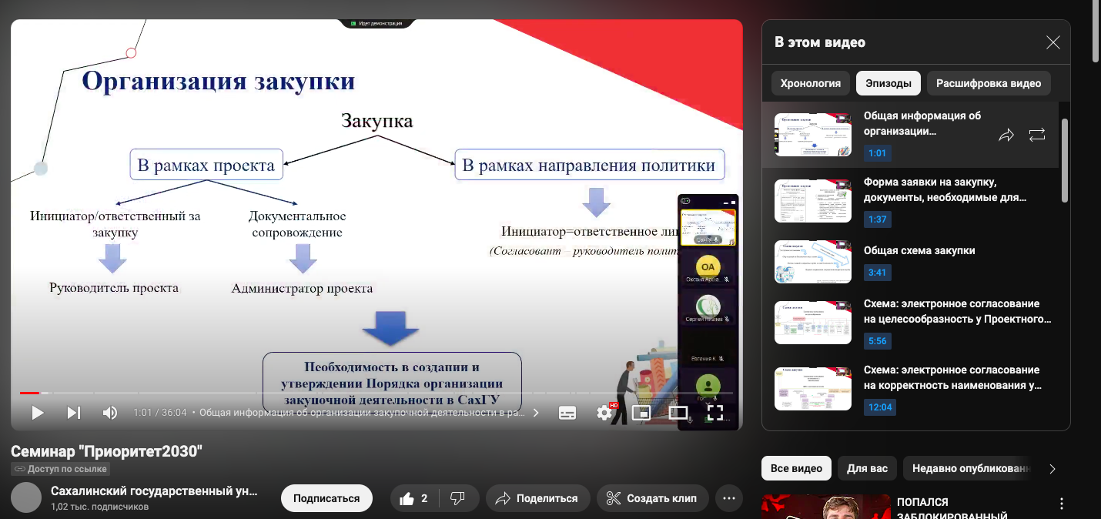
ПРИЛОЖЕНИЯ - ЭФФЕКТ ОТ ВНЕДРЕНИЯ 7 / 7
Наименование мероприятия:
Ознакомить с алгоритмом участников закупки в рамках программы развития.
Эффект от мероприятия:
Сокращены сроки.
СТАЛО:

Slide 24

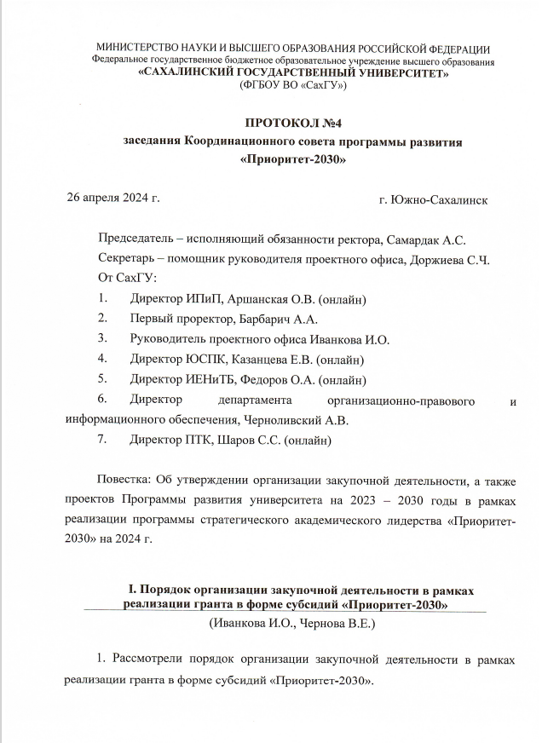
ПРИЛОЖЕНИЯ - СТАНДАРТЫ И НОРМАТИВЫ

